Slide 1
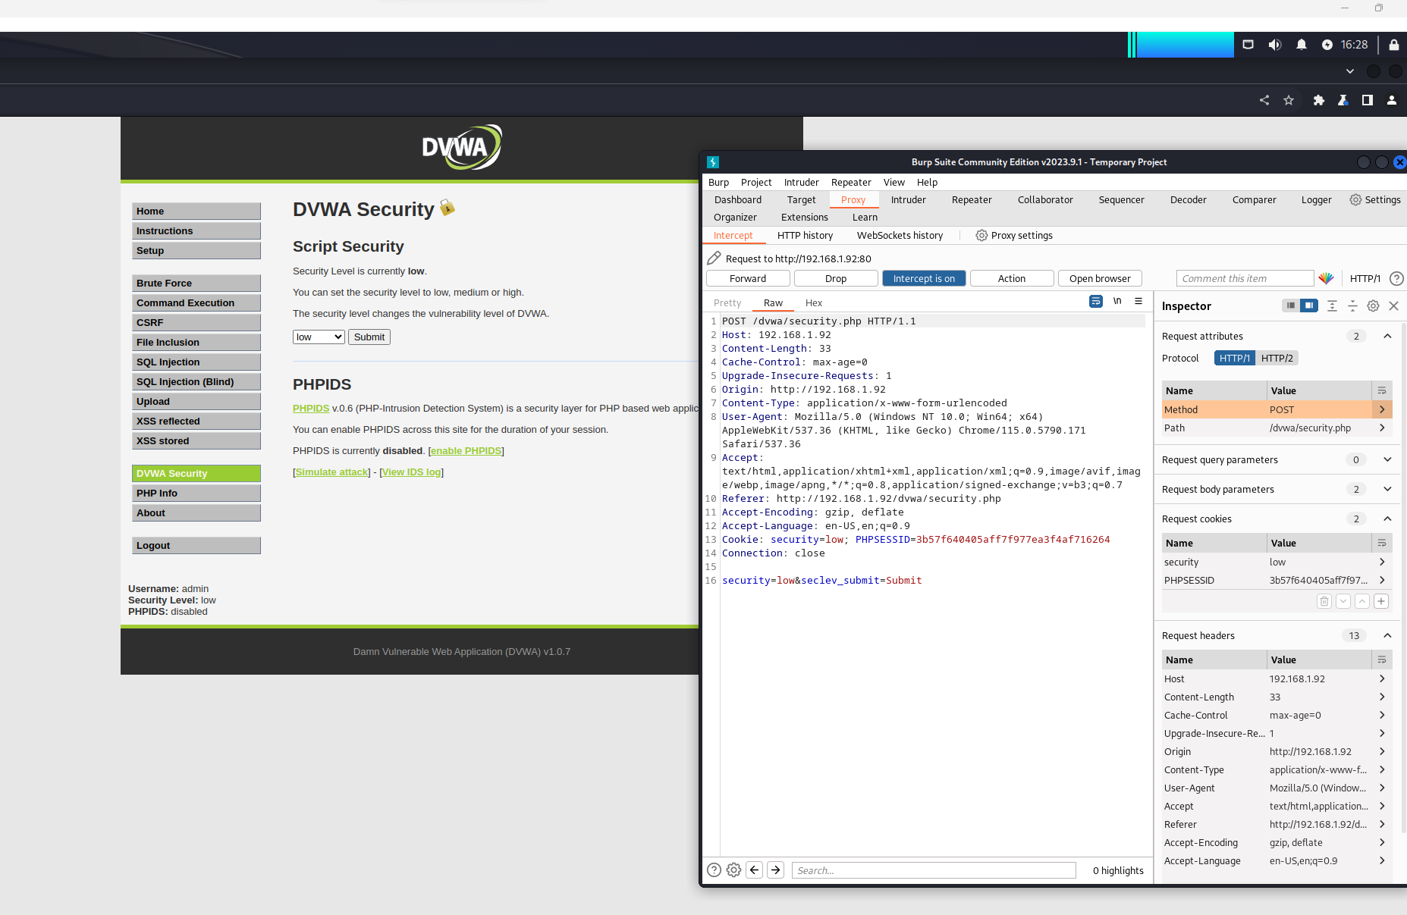
Dobbiamo caricare una shell su dvwa in “difficoltà” low. Per prima cosa quindi la impostiamo e tracciamo le operazioni con burpsuite

Slide 2
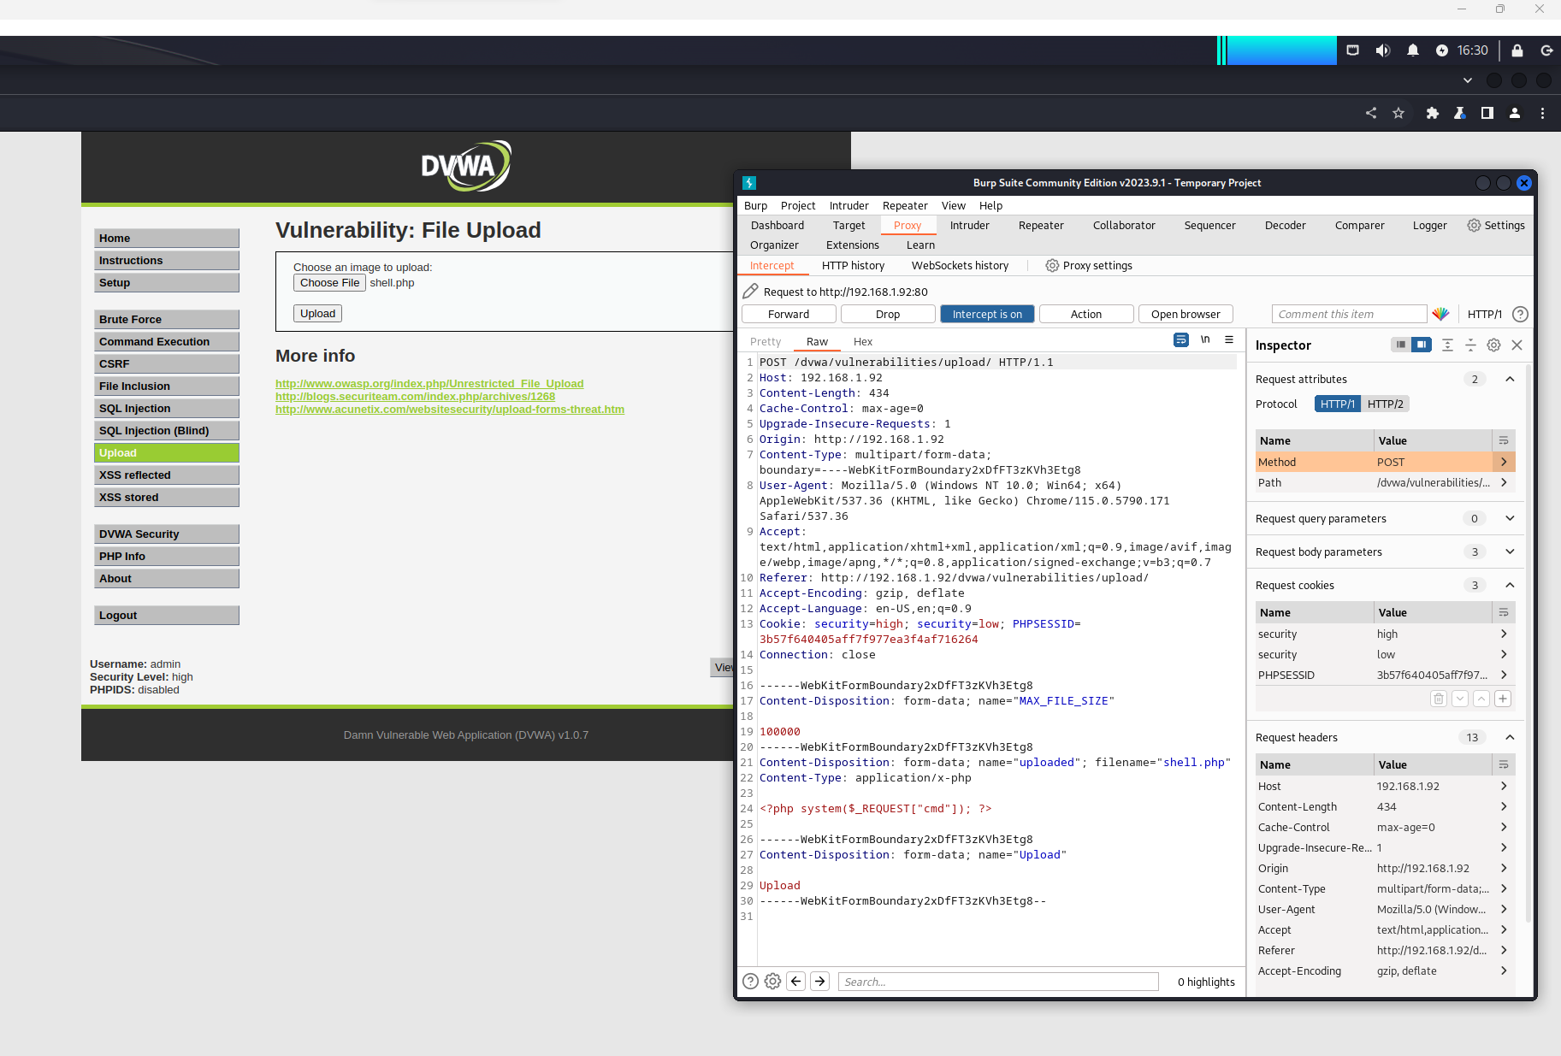
Successivamente andiamo nella sezione upload e scegliamo il file da caricare, in burpsuite notiamo come la richiesta sia di tipo post

Slide 3
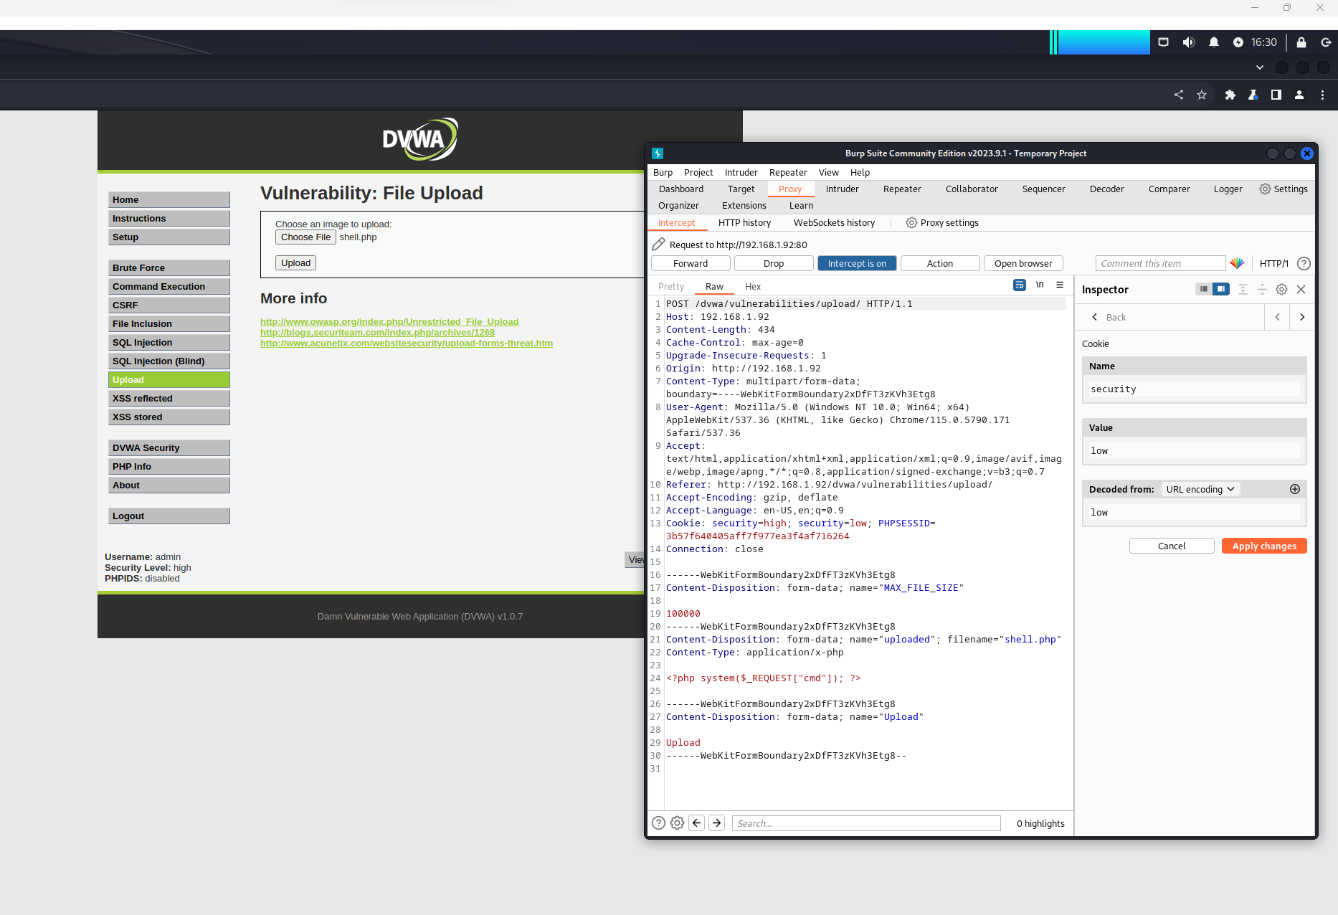
Burpsuite mi dice che è anche necessario impostare il livello di sicurezza dei cookie e lo faccio come è mostrato nella slide. Basta cambiarne il valore in low nella sezione apposita

Slide 4
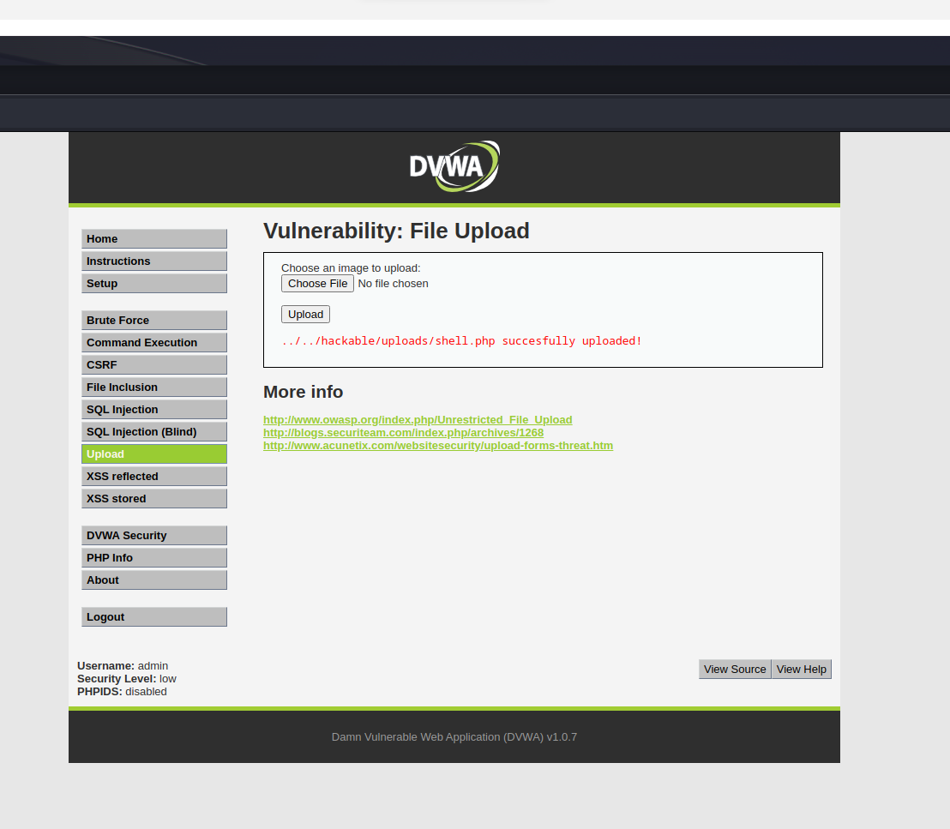
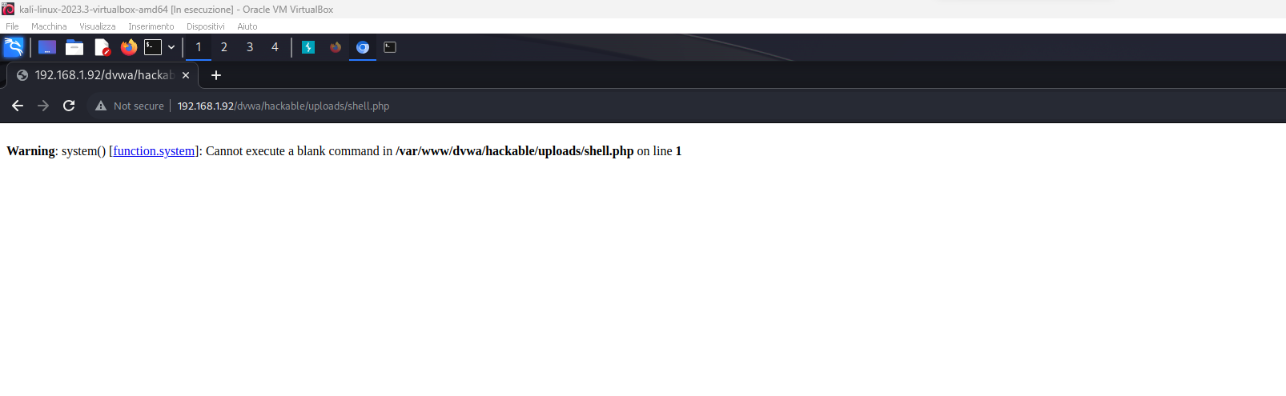
Questa è la schermata che ci aspettiamo una volta caricata la shell
Proviamo ad avviarla incollando la stringa rossa all’url ma come vediamo non avendo inserito nessun comando non produrrà nessun risultato

Slide 5
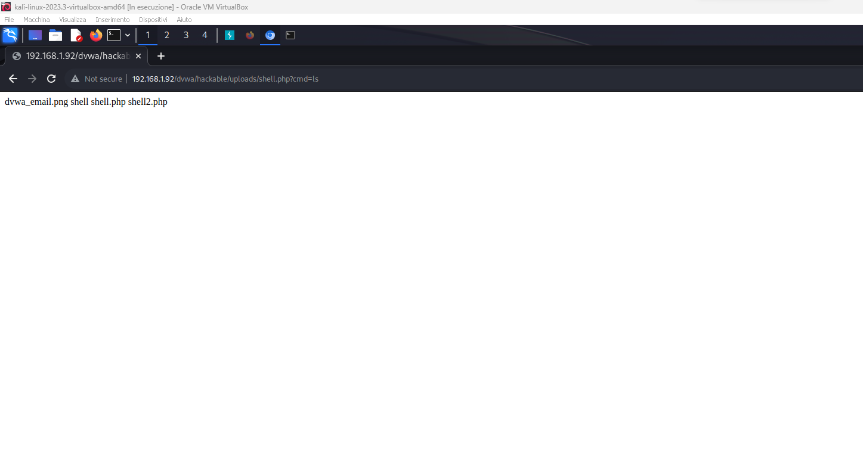
Proviamo quindi ad inserire il comando ls per visualizzare cartelle e file.

